Slide 1
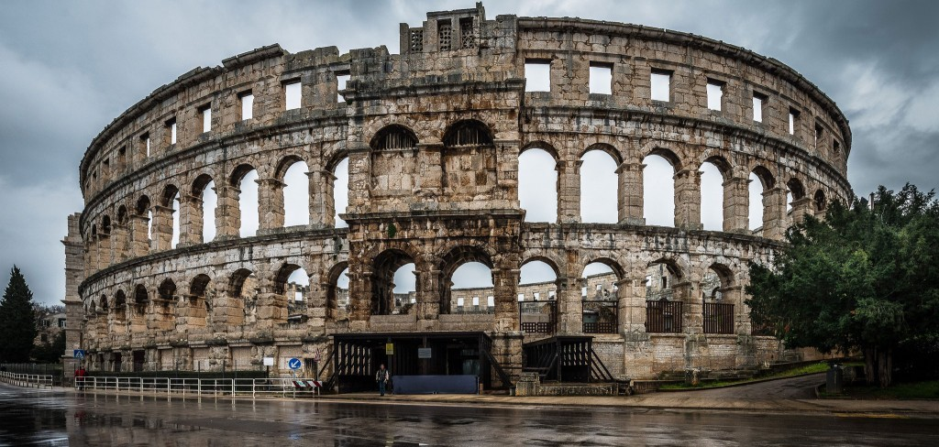



- ORIGINS -
Présenté par: Didon Team
Youssef Frikha - Racha Trabelsi - Iheb Hamrouni - Amani Gmati - Chaima Solli

Slide 2
PLAN
Context du projet
Présentation du projet
Pourquoi ce choix?
Pourquoi VR?
Réalisation (Demo)
Choix technique
Marché
Cible
SWOT
BMC
Résumé

Slide 3
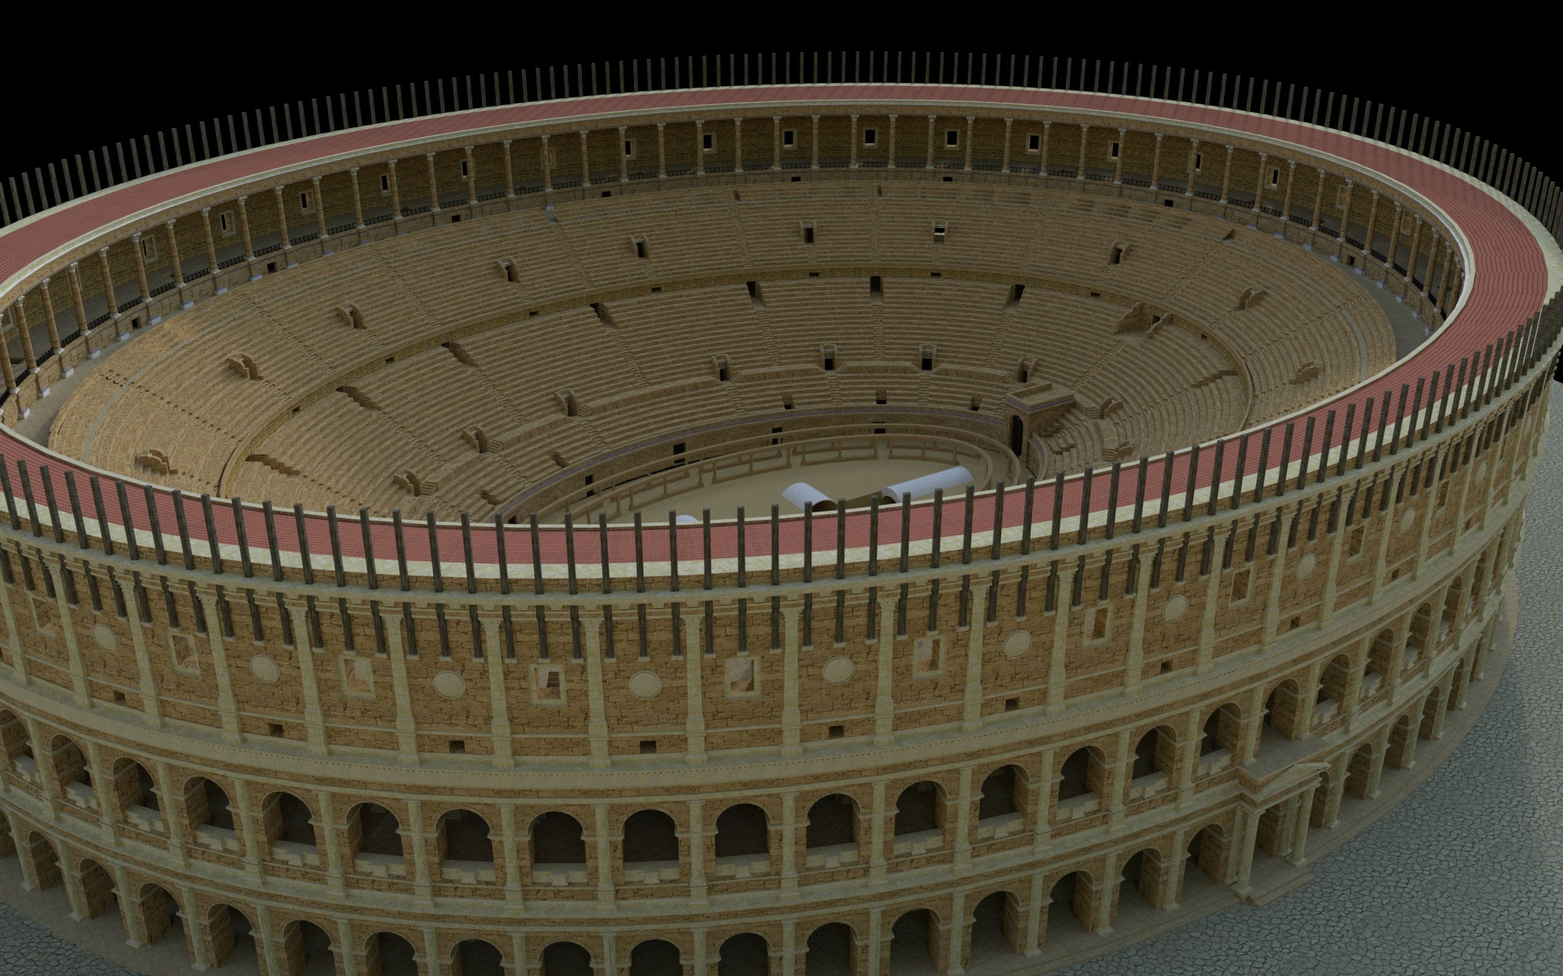
CONTEXT
Baisse des recettes touristiques.
Marginalisation des sites archéologiques.
Oubli de l’histoire.
« Un peuple qui oublie son passé se condamne à le revivre » - Winston Churchill -
PROBLÉMATIQUES
Vue 3D extraite de l’app
Références: Etude de CasLes défis touristiques de la Tunisie, au lendemain de la révolution arabe (Sierre,2013)
Notes:
References : https://tourismsierre.files.wordpress.com/2013/11/etude-de-cas6.pdf

Slide 4
SOLUTION
Possibilités de jouer en groupe (Amis Facebooks)
Visite Interactive
Quizz
Avec Classements
Signalétiques
Machine Learning
Choix du site archéologique

Slide 5
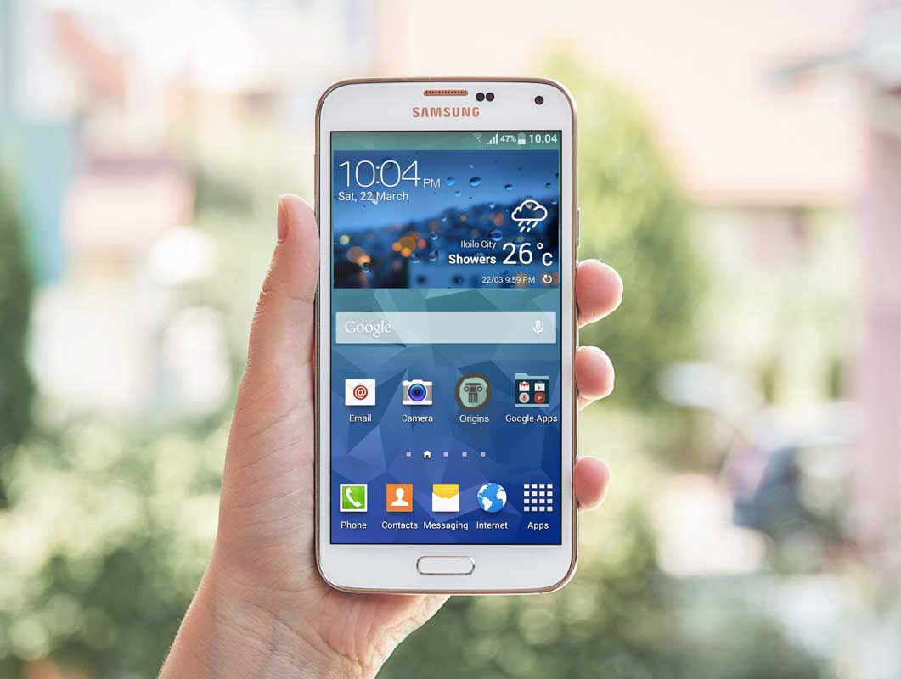

Slide 6
SOLUTION
Education
Tourisme
Santé
Reconstruire le patrimoine disparu.
Permettre au public d’y accéder à distance.
Remplacer les vieux manuels éducatifs par des expérience éducatives interactives
développer un tourisme « web compatible » pour amener des flux considérables de visiteurs
Offrir une expérience inédite et authentique, procurant des émotions fortes
Faire participer les personnes à mobilité réduite

Slide 7


SOLUTION
Logo
. Vert
. Marron foncé

Slide 8

Pourquoi Le VR ?
La réalité virtuelle au service du patrimoine, Le tourisme et la santé
. L’immersion émotionnelle
. Immersion spatiale (Le monde virtuel est convaincant)

Slide 9
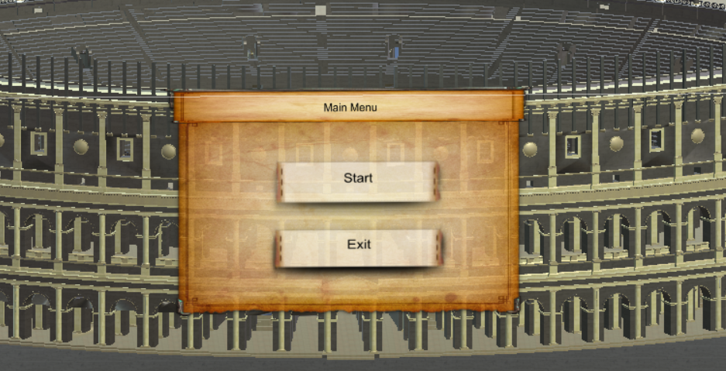
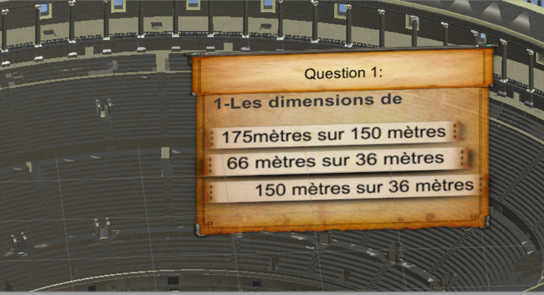
RÉALISATION
CAPTURE ECRAN

Slide 10
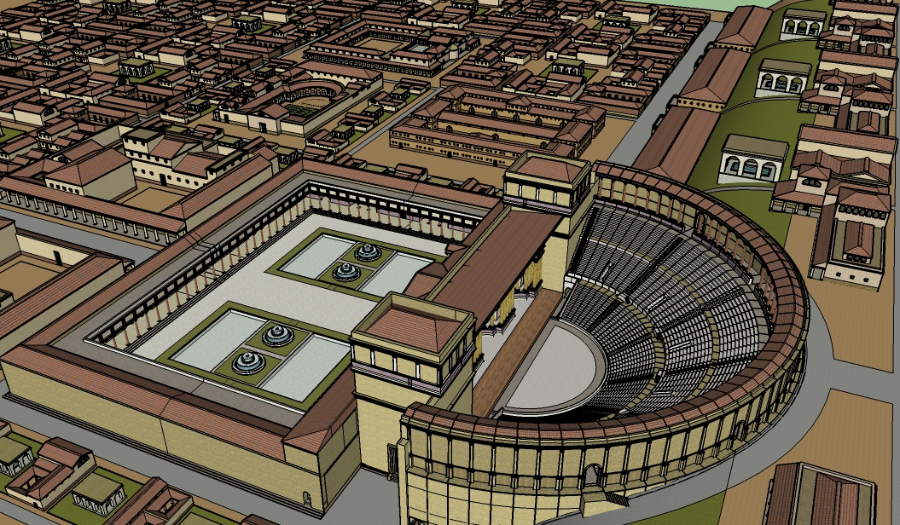
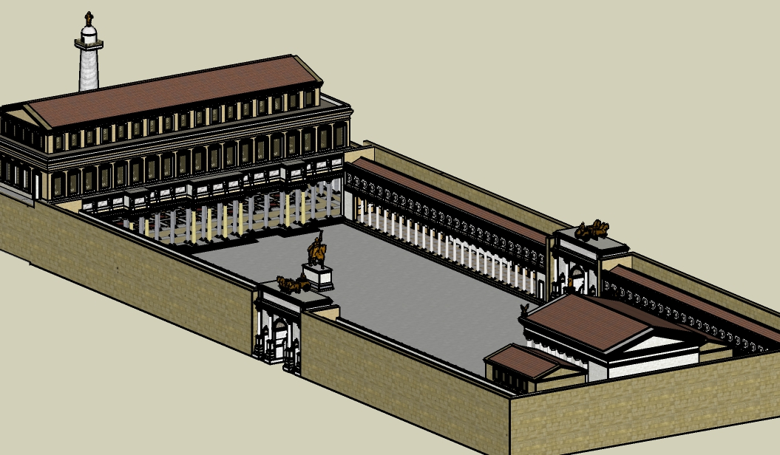
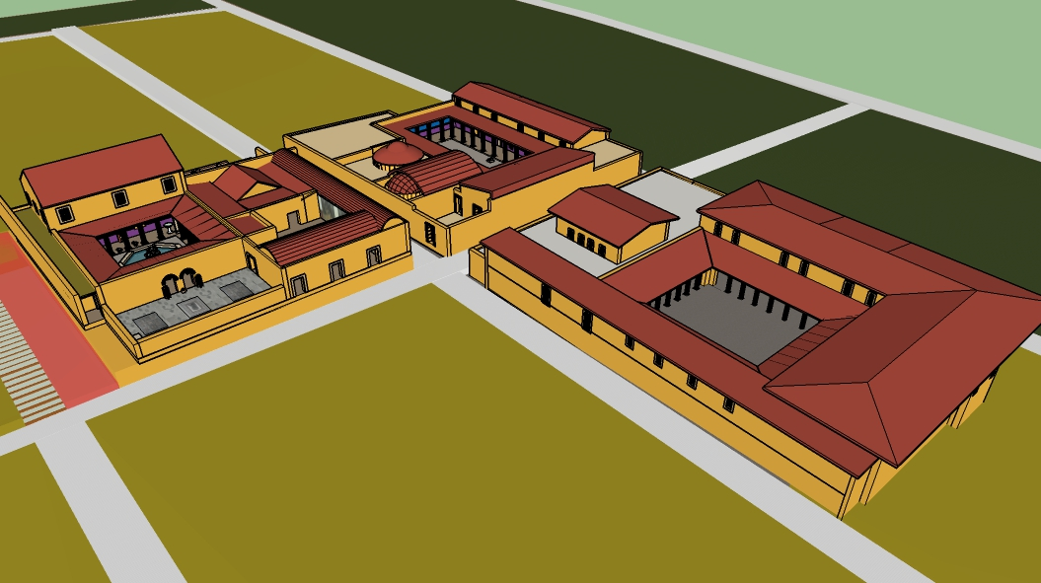
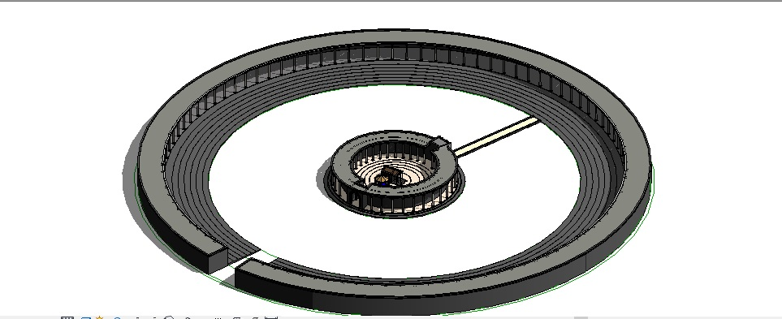

Slide 11





CHOIX TECHNIQUES

Slide 12
SWOT
Forces . Connexion profonde avec ses clients. . Disponibilité de l’app. . Concept innovant. . Produit unique et original. . Technologie centrée sur l’utilisateur. . Utilisation interactive -> plus d’éfficacité. . Facilitation et gain de temps. . Réalisation de choses impossibles. | Faiblesses . Fragilité de l’entreprise (Nouvelle technologie). . Addiction à la technologie. . Prix élevé des lunettes Google et autres gadgets. . Dépendance d’une connexion Internet, d’espace de mémoire suffisant, d’une bonne luminosité.
Opportunités . Soutien du gouvernement et des ONG. . Opportunités de mener le marché. . Moyen idéal pour faire de la promotion du pays. | Menaces . Apparition de produits de substitution et moins onéreux. . En Période de crise, les entreprises ont peur de se lancer dans la réalité augmentée.

Slide 13

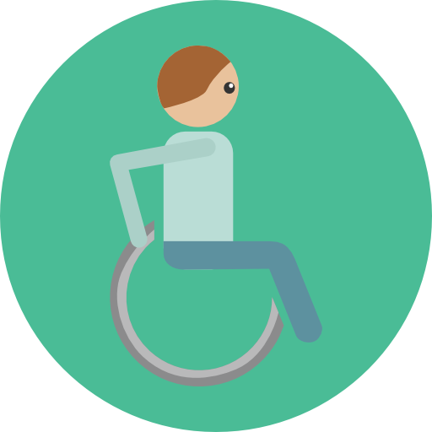
Cible
Toute personne disposant d’un smartphone et d’une lunette VR
Cible spécifique
Les jeunes,
passionnés par la culture (tunisiens et étrangers)
Les personnes à mobilité réduite, pouvant ainsi faire des expériences
qu’elles ne pourrait pas réaliser dans la réalité.

Slide 14
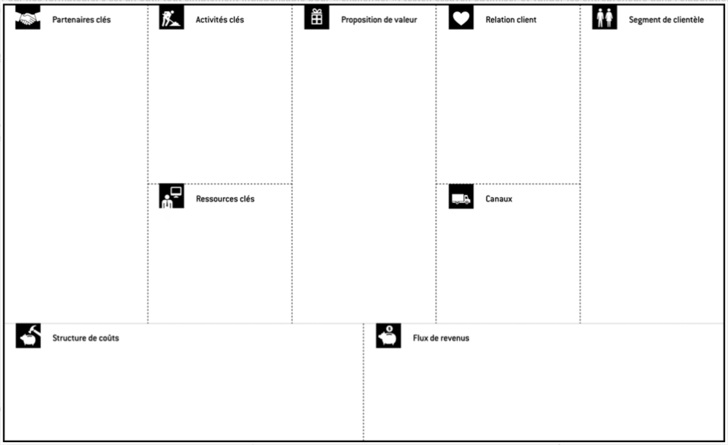
BMC
. Ministère du tourisme, culture et santé)
. ONGs (ex: Association du Patrimoine Tunisien,..)
. Prototype
. Mise à jour et correction du prototype
Relation profonde personnalisée
Visite virtuelle
De l’histoire romaine dans le territoire tunisien
. Jeunes, passionnés de culture
. Les personnes à mobilité réduite
. Logiciels de développement et modelisation
.Galaxyapps.tn
.Playstore
.Oculusstore
.Steam
RH (Technique)
Publicité dans l’appli

Slide 15
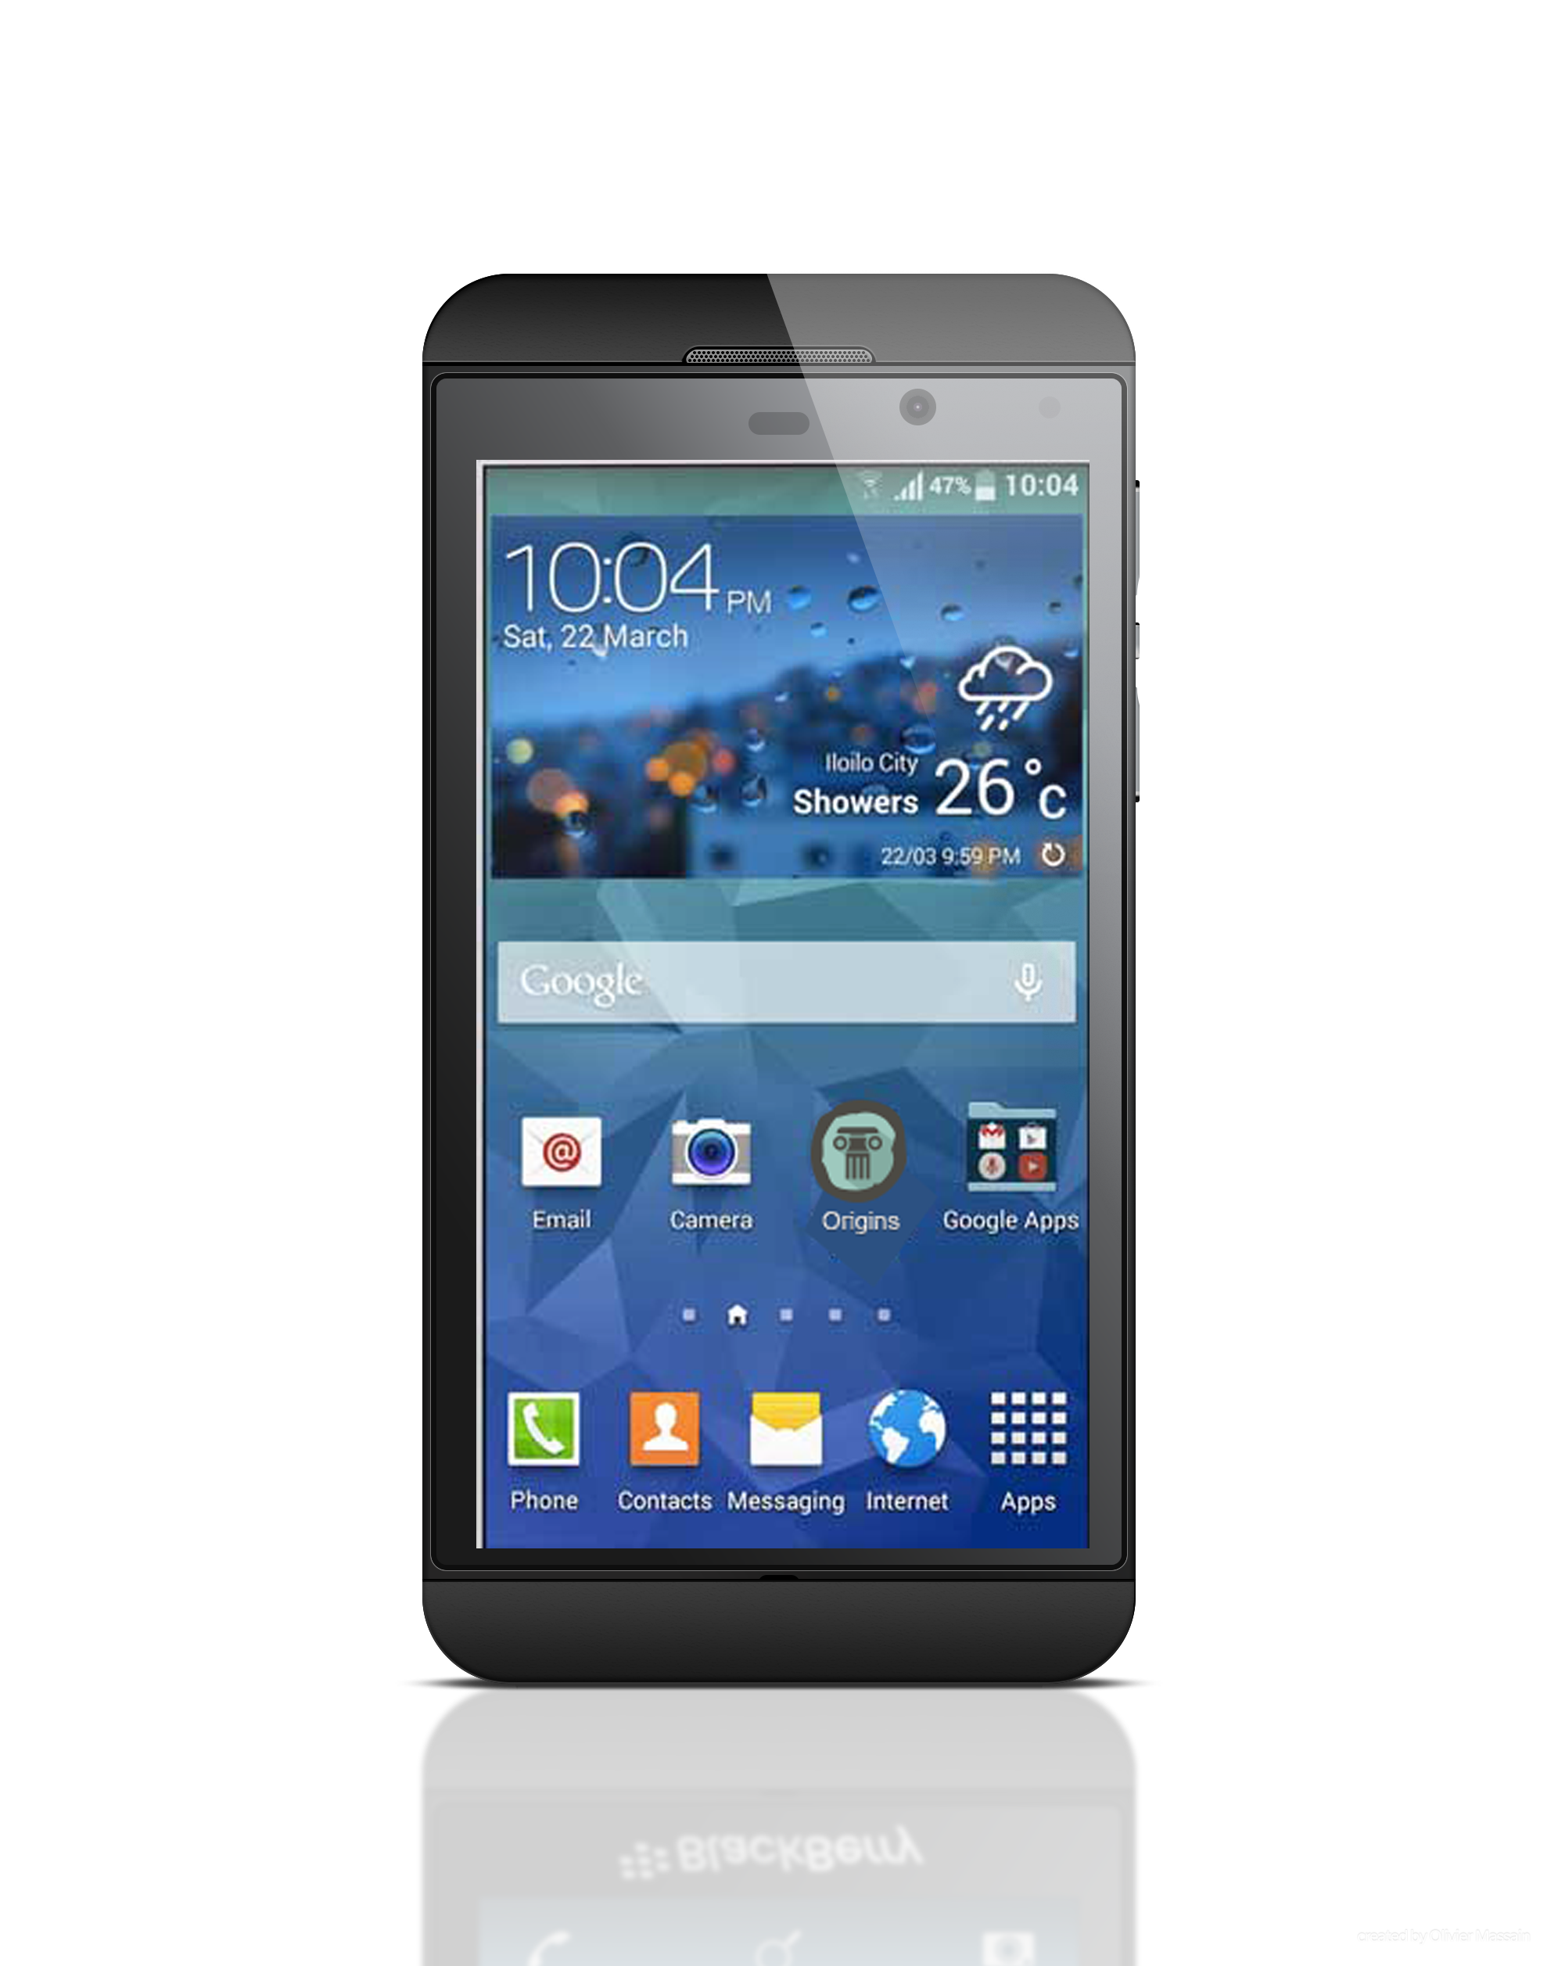
RÉSUMÉ
Offrir Une expérience inédite et authentique qui procure des émotions intenses à travers une visite interactive.
Possibilités de jouer en groupe.
Ramener un flux considérable de visiteurs.
Faire participer les personnes à mobilité réduite.

Slide 16


